Slide 1
TIẾT 41. § 5, 6.
GIẢI BÀI TOÁN BẰNG CÁCH LẬP HỆ PHƯƠNG TRÌNH

Slide 2
Hãy nhắc lại các bước giải bài toán bằng cách lập phương trình?
Giải bài toán bằng cách lập hệ phương trình
Bước 1: Lập hệ phương trình.
Chọn hai ẩn và đặt điều kiện thích hợp cho các ẩn.
Biểu diễn các đại lượng chưa biết còn lại qua ẩn và các đại lượng đã biết.
Thiết lập các mối quan hệ giữa các đại lượng để lập hệ phương trình.
Bước 2: Giải hệ phương trình.
- Dùng pp thế hoặc pp cộng đại số để giải hpt
Bước 3: Kết luận.
- Đối chiếu kết quả tìm được với điều kiện của bài toán để đưa ra kết luận.

Slide 3






DẠNG 3: Toán làm chung, làm riêng
Ví dụ 3:
Hai đội công nhân cùng làm một đoạn đường trong 24 ngày thì xong. Mỗi ngày, phần việc đội A làm được nhiều gấp rưỡi đội B. Hỏi nếu làm một mình thì mỗi đội làm xong đoạn đường đó trong bao lâu?
 | Thời gian hoàn thành (ngày) | 1 ngày làm được (công việc) | Mối quan hệ
Đội A
Đội B
Cả hai đội
$$\frac{1}{x}$$
x
$\frac{1}{x}$ = $\frac{3}{2}.\frac{1}{y}$
$$\frac{1}{y}$$
y
$$\frac{1}{12}$$
$\frac{1}{x}$ + $\frac{1}{y}=\frac{1}{24}$
24

Slide 4







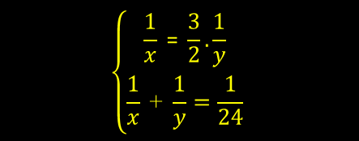






Giải:
 | Thời gian hoàn thành (ngày) | 1 ngày làm được (công việc) | Mối quan hệ
Đội A
Đội B
Cả hai đội
Gọi thời gian làm một mình để hoàn thành công việc của đội A và đội B lần lượt là x và y (ngày).
Đk: x; y > 0.
x
$$\frac{1}{x}$$
$\frac{1}{x}$ = $\frac{3}{2}.\frac{1}{y}$
Mỗi ngày, đội A làm được $\frac{1}{x}$ ( công việc),
$$\frac{1}{y}$$
y
đội B làm được $\frac{1}{y}$ ( công việc) .
24
$$\frac{1}{12}$$
$\frac{1}{x}$ + $\frac{1}{y}=\frac{1}{24}$
$\frac{1}{x}$ = $\frac{3}{2}.\frac{1}{y} (1)$
Do mỗi ngày đội A làm nhiều gấp rưỡi đội B nên ta có pt:
Hai đội làm chung trong 24 ngày thì xong công việc nên ta có pt:
$\frac{1}{x}$ + $\frac{1}{y}=\frac{1}{24}$ (2)
$$\left\{\begin{aligned}\frac{1}{x}\text{ = }\frac{3}{2}.\frac{1}{y} \\ \frac{1}{x}\text{ + }\frac{1}{y}=\frac{1}{24}\end{aligned} \right.$$
$$⟺\left\{\begin{aligned}\frac{1}{x}=\frac{3}{2y} \\ \frac{3}{2y}+\frac{1}{y}=\frac{1}{24}\end{aligned}\right.$$
$$⟺\left\{\begin{aligned}\frac{1}{x}=\frac{3}{2y} \\ \frac{1}{y}=\frac{1}{60}\end{aligned}\right.$$
$$⟺\left\{\begin{aligned}\frac{1}{x}=\frac{1}{40} \\ \frac{1}{y}=\frac{1}{60}\end{aligned}\right.$$
Từ (1) và (2) ta có hpt
$$⟺\left\{\begin{aligned}x=40 \\ y=60\end{aligned}(tm)\right.$$
Vậy nếu làm một mình thì đội A làm trong 40 ngày, còn đội B làm trong 60 ngày thì xong việc.

Slide 5





Gọi x là số phần công việc làm trong một ngày của đội A, y là số phần công việc làm trong một ngày của đội B. (ĐK: x,y > 0)
Bằng cách gọi x là số phần công việc làm trong một ngày của đội A, y là số phần công việc làm trong một ngày của đội B, em hãy giải bài toán trên?
Do mỗi ngày đội A làm nhiều gấp rưỡi đội B nên ta có pt: x = 1,5.y (1)
Cả hai đội cùng làm thì 24 ngày xong việc nên số phần công việc làm trong một ngày của cả hai đội là $\frac{1}{24}$ ( công việc)
Ta có phương trình: x +y = $\frac{1}{24} (2)$
$⟺\left\{\begin{aligned}x= \frac{1}{40} \\ x= \frac{1}{60}\end{aligned}\right.$ (tm)
Từ (1) và (2) ta có hpt
$$\left\{\begin{aligned}x=1,5y \\ x+y=\frac{1}{24}\end{aligned}\right.$$
$$⟺\left\{\begin{aligned}x=1,5.y \\ y= \frac{1}{60}\end{aligned}\right.$$
Suy ra một ngày đội A làm được $\frac{1}{40} công việc,$ còn đội B làm được $\frac{1}{60} công việc$ hay đội A làm một mình thì mất 40ngày, đội B làm mất 60 ngày mới xong việc.
Cách gọi ẩn như trên là cách gọi ẩn gián tiếp.

Slide 6




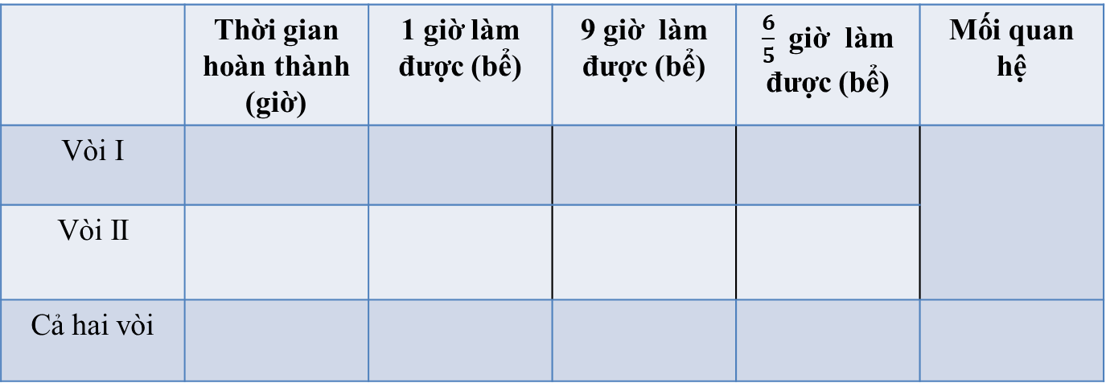






DẠNG 3: Toán làm chung, làm riêng
Bài 32 (tr 23 – SGK ): Hai vòi nước cùng chảy vào một bể nước cạn (không có nước thì sau $4\frac{4}{5}$ giờ đầy bể. Nếu lúc đầu chỉ mở vòi thứ nhất và 9 giờ sau mới mở thêm vòi thứ hai thì sau $\frac{6}{5}$ giờ nữa mới đầy bể. Hỏi nếu ngay từ đầu chỉ mở vòi thứ hai thì sau bao lâu mới đày bể?
Đổi : 4$\frac{4}{5}h=\frac{24}{5}h$
 | Thời gian hoàn thành (giờ) | 1 giờ làm được (bể) | 9 giờ làm được (bể) | $\frac{6}{5}$ giờ làm được (bể) | Mối quan hệ
Vòi I
Vòi II
Cả hai vòi
$$\frac{1}{x}$$
$$\frac{9}{x}$$
x
$\frac{1}{x}$ + $\frac{1}{y}=\frac{5}{25}$
y
$$\frac{1}{y}$$
$$\frac{24}{5}$$
$$\frac{5}{24}$$
$\frac{6}{5} . \frac{5}{24}$ = $\frac{1}{4}$ .
$$\frac{9}{x}+\frac{1}{4}=1$$

Slide 7










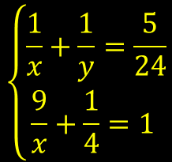
Dạng 3. Toán làm chung- làm riêng
Từ (1) và (2) ta có hpt
Bài 32. SGK/23
Đổi : 4$\frac{4}{5}h=\frac{24}{5}h$
$$\left\{\begin{aligned}\frac{1}{x}+\frac{1}{y}=\frac{5}{24} \\ \frac{9}{x}+\frac{1}{4}=1 \end{aligned}\right.$$
$$⟺\left\{\begin{aligned}\frac{1}{x}=\frac{1}{12} \\ \frac{1}{y}=\frac{1}{8}\end{aligned}\right.$$
+ Gọi thời gian vòi I chảy một mình đầy bể là x ( h), thời gian vòi II chảy một mình đầy bể là y ( h).
ĐK: x;y > 24/5.
Trong 1 h, vòi I chảy được : $\frac{1}{x} ( bể)$
vòi II chảy được : $\frac{1}{y} ( bể)$
$$⟺\left\{\begin{aligned}x=12 \\ y=8\end{aligned}\text{(}\text{tm}\text{) }\right.$$
2 vòi chảy được : $\frac{5}{24} ( bể)$
Vậy nếu chảy một mình thì vòi I chảy trong 12h đầy bể, vòi II chảy trong 8 h đầy bể.
Ta có pt : $\frac{1}{x}+\frac{1}{y}=\frac{5}{24}$ (1)
Trong 1 h, vòi I chảy được : $\frac{9}{x} ( bể)$
Trong $\frac{6}{5}$ h, 2 vòi chảy được : $\frac{6}{5} . \frac{5}{24}$ = $\frac{1}{4}$ $( bể)$
$$\frac{9}{x}+\frac{1}{4}=1 (2)$$

Slide 8
HƯỚNG DẪN VỀ NHÀ
Nắm vững các bước giải bài toán bằng cách lập hệ phương trình
Xem lại các dạng BT đã làm.
Làm các BT còn lại trong SGK

